Slide 1
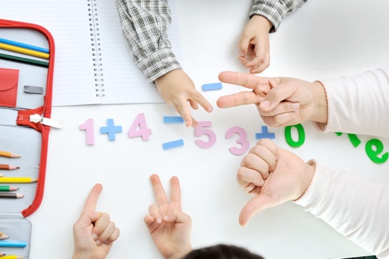
Diskalkulija- teškoće u učenju matematike i obavljanja matematičkih zadataka
Asima Hadžić

Slide 2

PROFIL UČENIKA
Ime i prezime: NN
SNAGE
Djevojčica dolazi iz potpune porodice
Redovno je pohađala predškolsku ustanovu
Društvena je, vesela i komunikativna
Emocionalno je stabilna
Darežljiva je i prihvaćena je od strane vršnjaka

Slide 3
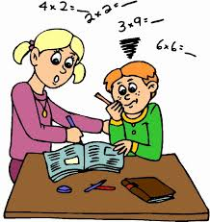
SLABOSTI
* POTEŠKOĆE KOD BROJANJA(koristi prste kao pomoć)
* Treba joj jako puno vremena da nešto izračuna
(i ovdje koristi brojanje na prste)
* Zamjenjuje brojEVE koji slično izgledaju
* Zamjenjuje brojeve tako da 6 postaje 9
* često dobiVa krive rezultate računskih operacija
* Dijete samo ne uočava svoje pogrešne rezultate
* Ne razumije osnovne računske operacije
* Vrlo teško shvata i uči koliko je jedan plus TRI
* Ima poteškoća s gledanjem na sat i mjernim jedinicama
* Procjena količine nečega predstavlja JOJ velik problem. Ne zna primjera radi da ima deset prstiju na ruci
* Teško može pojmiti geometrijske oblike i prostorne odnose te odbija igre s lego kockicama ili crtanje.

Slide 4
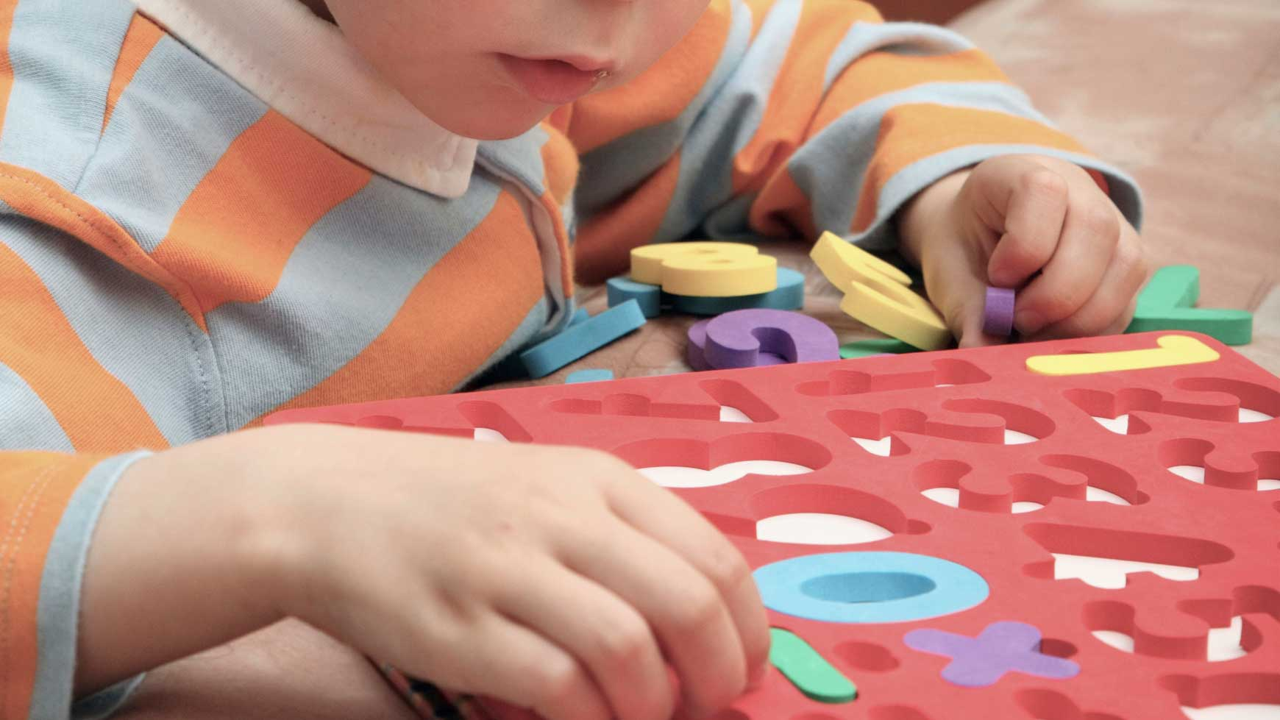
Cilj nastavne jedinice: Usvajanje osnovnih
pojmova o sabiranju brojeva do prve desetice,
određivanje pribora za rad.
Obrazovni zadaci: Upoznavanje učenika sa
osnovnim pojmovima sabiranja prve desetice.
Odgojni zadaci: Razvijanje pozitivnih stavova i odnosa sa vršnjacima kroz zajedničke aktivnosti u savladavanju nastavnih sadržaja, formiranje osjećaja poštovanja i solidarnosti prema drugim učenicima i učitelju, razvijati kulturu slušanja i govorenja.
Funkcionalni zadaci: Razvijanje pažnje, mišljenja, samostalnog logičnog zaključivanja i pronalaženje uzročnog povezivanja prethodnih saznanja sa novim nastavnim sadržajem.
Nastavna sredstva: nastavni listići, slike, tabla, kreda, sveska, plastične zdjele,
grickalice i multimedijalni projektor.
Oblici rada: individualni, u parovima, grupni

Slide 5

Tok nastavnog sata
Nastavna jedinica: Sabiranje brojeva u prvoj desetici
Uvodni dio sata: Ponavljanje nastavnih sadržaja prethodne nastavne jedinice kroz primjere (nastavni listić)
PRIMJER 1.
Zadatak: Napiši brojeve koji nedostaju u nizu.
___ 3 4 5 ___ ___ 8 ___ ___
10 ___ ___ 7 6 ___ ___ ___ 2 ___

Slide 6
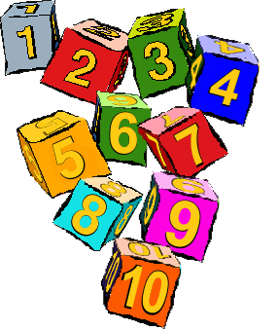
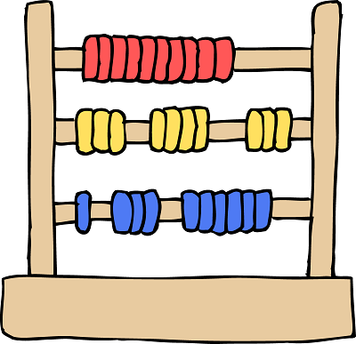
Primjer 2.
Zadatak:
Na prvoj liniji izbroj crvene krugove.
Na drugoj liniji izbroji i saberi žute krugove.
Na trećoj liniji izbroji i saberi plave krugove.

Slide 7
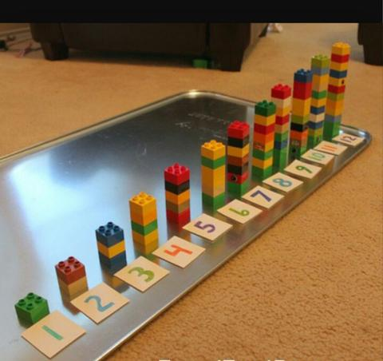
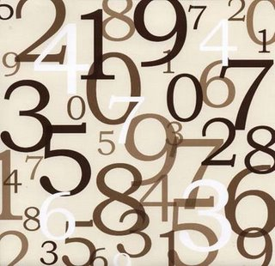
Glavni dio sata:
Rješavanje matematičkih zadataka;
Razvijanje inteligencije i logike: sposobnost analiziranja, pojednostavljenja i primjene znanja u svakodnevnom životu;
Shvatanje smisla problema;
Pronalaženje logičnih rješenja;
Razvijanje vizuelne percepcije pojednostavljenih matematičkih zadataka.

Slide 8
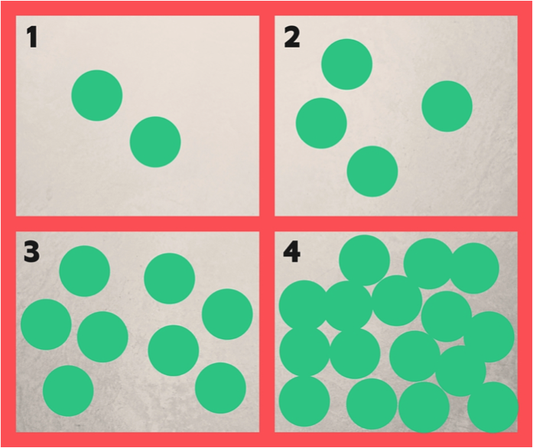
Primjer 1.
Zadatak: Koliko krugova vidiš u kvadratima na
slici i napiši broj krugova u svakom kvadratu?
Rješenje: U prvom kvadratu vidim ____ kruga,
u drugom kvadratu vidim ____ kruga, u trećem kvadratu vidim _____ krugova i u četvrtom kvadratu vidim ____ krugova.
U kojem kvadratu vidiš više od 10 krugova?
Odgovor: ____________________________________.

Slide 9
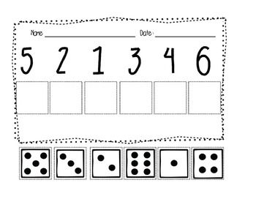
Primjer 2.
Zadatak: Poveži brojeve sa tačkama u kvadratićima i prepiši brojeve u prazne kvadratiće.
Rješenje:
5 2 1 3 4 6
5
2
1
3
4
6

Slide 10
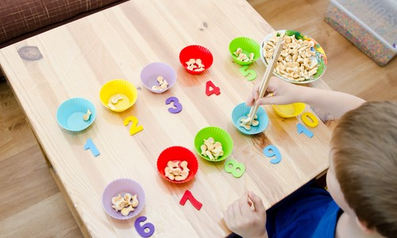
Primjer 3.
Zadatak: U 10 plastičnih tanjirića staviti
pripadajući broj grickalica koji se nalazi
pored tanjirića, kao što je prikazano na slici.
Djeci objasniti zadatak tako što će učitelj
demonstrirati šta tačno i na koji način treba da urade zadatak.
Rješenje: U tanjirić pored broja 1 staviti jednu grickalicu, u tanjirić pored broja 2 dvije gricalice, u tanjirić pored broja 3 tri grickalice i tako sve do broja 10.

Slide 11


Završni dio sata:
U završnom dijelu učenici samostalno rješavaju
zadatak na tabli. Nakon što riješe zadatak, prepisuju
ga u svesku i zajedno ga provjeravamo.
Primjer:
Zadatak: Nacrtaj 10 plavih i 10 žutih tačkica na
jednoj polovini table, a na drugoj nacrtaj samo
10 žutih. Prepiši zadatak u svesku.
Rješenje: Prikazano na slici, sa odstupanjima
u broju tačkica. Na tabli treba da se nalazi
10 plavih i 10 žutih tačkica na jednoj polovini,
a na drugoj 10 žutih tačkica.

Slide 12
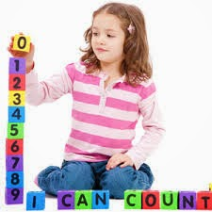
PRILAGODBE:
Količina:
Smanjiti broj matematičkih problema, ključnih pojmova, definicija, zadataka i sl.
Vrijeme:
Osigurati dodatno vrijeme za završavanje zadatka;
Pričekati duže na djetetov odgovor/reakciju/...
Stepen pomoći:
Pomoć učitelja/učiteljice – u trenucima kada ostatak razreda radi tihu aktivnost ili skupni rad;
Pomoć vršnjaka – kada je dijete gotovo s rješavanjem svog zadatka uskače kao pomoć učeniku s posebnim obrazovnim potrebama;
Pomoć para iz klupe – pomaže djetetu pri razumijevanju zadatka, sistematiziranju znanja (podvlačenje ključnih pojmova ili rečenica) i sl.
Pomoć roditelja – prema uputama učitelja/učiteljice kod kuće uvježbavaju ili utvrđuju sadržaje;
Pomoć stručne službe – pedagog, defektolog, logoped, psiholog, i sl. uzima dijete sa časova koji za njega nisu važni i rade individualno na rješavanju poteškoća.

Slide 13
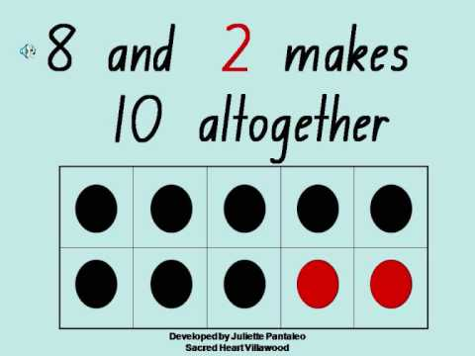
Prezentacija nastavnih sadržaja:
Na tabli, radnom listiću, foliji i slično koristiti veliki font;
Uz usmene upute dati i pismene ili slikovne upute;
Koristiti računar na času (didaktičke igrice);
Izlagati sadržaje uz predočavanje tablica, grafikona, slika i sl.;
Dati ostaloj djeci u razredu priliku za izradu jednostavnih didaktičih materijala koje možemo koristiti pri prezentaciji nastavnih sadržaja – slova, brojeva od kartona, slika iz novina i časopisa koje prikazuju nešto što će se obrađivati na času, kartica sa brojevima i sl.

Slide 14
Težina:
Podijeliti zadatak na više malih cjelina;
Ponuditi par odgovora od kojih je jedan tačan;
Ponuditi model po kojem će dijete izrađivati zadatak;
Ograničiti sadržaj na ključne pojmove;
Prilagoditi zadatak (npr. mjeri u centimetrima, a ne u milimetrima);
Dozvoliti upotrebu kalkulatora, tablice i sl.
Iskazivanje znanja:
Dijete smije koristiti grafičke prikaze za razvoj ideja pri usmenom odgovaranju;
Dijete lijepi pripremljene odgovore na pravo mjesto u radni listić;
Za izradu složenog zadatka dijete ima priliku izabrati skraćeni postupak.

Slide 15
Stepen sudjelovanja:
Dijete dijeli učenicima zadatke sa karticama;
Dijete postavlja drugim učenicima pitanja u vezi obrađene teme (učitelj mu daje pitanja i odgovore i može kontrolisati daju li vršnjaci tačne odgovore);
Zamjenski cilj:
Matematika (niži razredi): broji medvjediće koje drugi koriste za zbrajanje;
Nabraja pojmove, dok ih drugi trebaju nabrojati i objasniti
Zamjenski kurikulum:
Dijete radi po različitim ili istim materijalima i uputama s potpuno različitim ciljem;
Dijete ima individualne zadatke na radnom listiću
Ukoliko nema zamjenski kurikulum dijete se može neobavezno uključiti u rad.

Slide 16
ZAKLJUČAK
Bitno je razlikovati diskalkulaliju od teškoća u matematici koja je posljedica disleksije. Diskalkulija je djelimičan poremećaj u procesu usvajanja matematike, koji se može pojavljivati u svim ili samo određenim matematičkim područjima. Dijete pri tome napreduje u usvajanju matematike, ali mnogo sporije od svojih vršnjaka i neadekvatno svojoj mentalnoj dobi.
Ciljevi u radu s djecom koja imaju diskalkuliju jesu razumijevanje i praktično snalaženje u temeljnim matematičkim konceptima.
U ovoj nastavnoj jedinici prilagodili smo iste zadatke i materijale cijelom razredu, kako bi, obzirom da se radi o početnom usvajanju i sabiranju prve desetice približili pojam broja i sabiranja djetetu koje ima diskalkuliju. Drugoj djeci smo dali složenije zadatke iz udžbenika, dok smo djetetu sa diskalkulijom pripremili jednostavnije zadatke koje može ukoliko je potrebno raditi uz pomoć asistenta. Takvo dijete na času kroz sve prilagodbe može raditi iste zadatke uz pomoć vršnjaka i učitelja, kako individualno tako i grupno, a da se ne osjeća zapostavljenim i manje vrijednim od svojih vršnjaka.

Slide 17

HVALA NA PAŽNJI !
Asima Hadžić

